Slide 1
SmartLink

Slide 2

学习指南
Smart Link特性描述手册
Page <number>

Slide 3

目 标
学习完此课程，您将会：
  了解Smart Link协议的基本功能
  了解Smart Link的应用
  了解Smart Link的相关配置
Page <number>

Slide 4

内容介绍
第1章 Smart Link特性协议原理
第2章 Smart Link特性实现
第3章 Smart Link特性规格
第4章 Smart Link特性组网应用
第5章 Smart Link特性配置
第6章 Smart Link特性故障处理
Page <number>

Slide 5
Smart Link基础知识－基本概念
Smart Link简介
Smart Link即：灵活链路，又称为备份链路，针对双上行组网，实现主备链路冗余备份及快速迁移。
双上行的两个链路组成一个备份链路组，即：smart link组。正常情况下流量从一条链路转发，另一条链路不转发流量处于阻塞状态。
Page <number>
Notes:
抖动：网络抖动是指由于各种延时的变化导致网络中数据分组到达速率的变化

Slide 6
Smart Link基础知识－Smart Link组
Smart Link组也叫灵活链路组，一个组内最多可包含两个端口，其中一个为主端口，另一个为从端口。
正常情况下，Smart Link组只有一个端口处于转发（ACTIVE）状态，另一个端口被阻塞，处于阻塞（INACTIVE）状态。
当转发状态的端口链路故障时，Smart Link组会自动将该端口阻塞，并将原阻塞的端口切换到转发状态。
Page <number>

Slide 7
Smart Link基础知识－Smart Link主端口
主端口又叫Master端口，是Smart Link组的一种端口角色，当两个端口都处于都处于UP状态时，Smart Link组使能后主端口将优先进入转发状态。
当主用链路出现故障后，链路切换后至备用链路，如果从端口已经处于转发状态，那么即使主端口链路恢复正常，也只能处于阻塞状态，直到再进行一次链路切换和手工切换
Page <number>

Slide 8
Smart Link基础知识－Smart Link从端口
从端口又叫Slave端口，是Smart Link组的一种端口角色，当两个端口都UP状态时，Smart Link组使能后从端口保持阻塞状态。
从端口并不一直处于阻塞状态，当主端口发生链路切换后，从端口将切换到转发状态 。
Page <number>

Slide 9
Smart Link基础知识－ 回切使能功能
回切使能后，系统会定时检测链路状态，在没有配置lock和force功能且Smart Link组的两个端口都是up时，如果链路锁定在备用链路上，在回切定时器超时后会自动切换至主用链路。
回切使能启动回切定时器，当定时器超时后，回切链路情况进行检测，符合回切条件就把副端口置为Inactive状态，主端口置为Active状态。
回切定时器的取值为30～1200秒。默认情况下回切定时器的值为60秒。
Page <number>

Slide 10
Smart Link基础知识－ Flush报文
Flush报文：当Smart Link组发生链路切换时，原有的转发表项将不适用于新的拓扑网络，需要整网进行MAC表项和ARP表项的更新。这时，Smart Link组通过发送Flush报文通知其他设备进行地址表的刷新操作。
Flush报文是在Smart Link组发生切换后，从Active端口发送的通知报文。
Page <number>

Slide 11
Smart Link基础知识－ Monitor Link基本概念
Monitor Link是对Smart Link进行补充而引入的端口联动方案。
Monitor Link用于扩展Smart Link的链路备份的范围，通过监控上行链路对下行链路进行同步设置，达到上行链路故障迅速传达给下行设备，从而触发Smart Link的主备链路切换，防止长时间因上行链路故障而出现流量丢失。
Monitor Link的端口联动的方案用于监控上行链路，使Smart Link备份作用更为完善。
Page <number>

Slide 12
Smart Link基础知识－ 上行和下行链路
上行端口又称为Uplink端口，是Monitor Link组中受监控者。
上行端口故障则表示该Monitor Link组故障，该组的下行端口将都会被强制SHUT-DOWN。
下行端口又称为Downlink端口，是Monitor Link组中监控者，下行端口故障不影响上行端口，也不影响其他下行端口。
Page <number>

Slide 13
Smart Link基础知识－ Monitor Link回切功能
上行链路出现故障对下行链路进行shutdown操作，上行链路故障恢复时会对下行链路进行undo shutdown操作。
为了防止因为上行链路的频繁up/down导致下行链路频繁up/down，导致整个网络频繁振荡。对因为上行链路故障恢复导致的对下行链路的动作进行延迟处理，确认上行链路处于稳定的状态。
即：在上行链路恢复后，启动回切功能，在回切超时后判断是否符合回切条件，如果符合再对下行链路进行undo shutdown操作。
回切时间范围3－60秒，默认时间为3秒。
Page <number>

Slide 14
内容介绍
第1章 Smart Link特性协议原理
第2章 S9300中Smart Link特性实现
第3章 S9300中Smart Link特性规格
第4章 S9300中Smart Link特性组网应用
第5章 S9300中Smart Link特性配置
第6章 S9300中Smart Link特性故障处理
Page <number>

Slide 15
Smart Link特性实现
S9300设备上的Smart Link实现了协议的所有功能，与实现也与协议原理中完全一致，在这里就不赘述了。
Page <number>

Slide 16
内容介绍
第1章 Smart Link特性协议原理
第2章 S9300中Smart Link特性实现
第3章 S9300中Smart Link特性规格
第4章 S9300中Smart Link特性组网应用
第5章 S9300中Smart Link特性配置
第6章 S9300中Smart Link特性故障处理
Page <number>

Slide 17
S9300中Smart Link的特性规格
全局配置 | Smart Link | 16个组
 | Monitor Link | 16个组
Monitor Link | 下行链路 | 16个
Page <number>

Slide 18
内容介绍
第1章 Smart Link特性协议原理
第2章 S9300中Smart Link特性实现
第3章 S9300中Smart Link特性规格
第4章 S9300中Smart Link特性组网应用
第5章 S9300中Smart Link特性配置
第6章 S9300中Smart Link特性故障处理
Page <number>

Slide 19
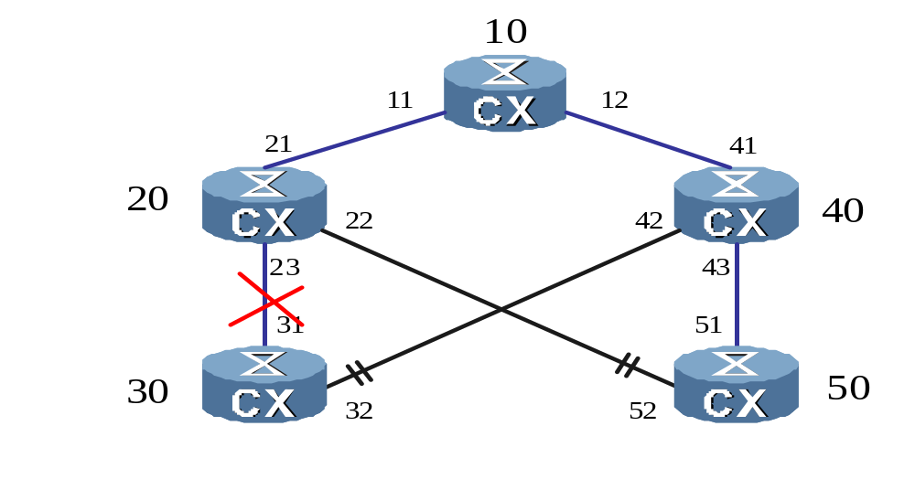
S9300中Smart Link典型组网
设备30中端口31上的链路是主用链路，端口32上的链路是备用链路，正常情况下端口31处于转发状态，端口32处于阻塞状态。当端口31的链路出现故障时，端口31将切换到INACTIVE状态，端口32将切换到转发状态。
Page <number>

Slide 20
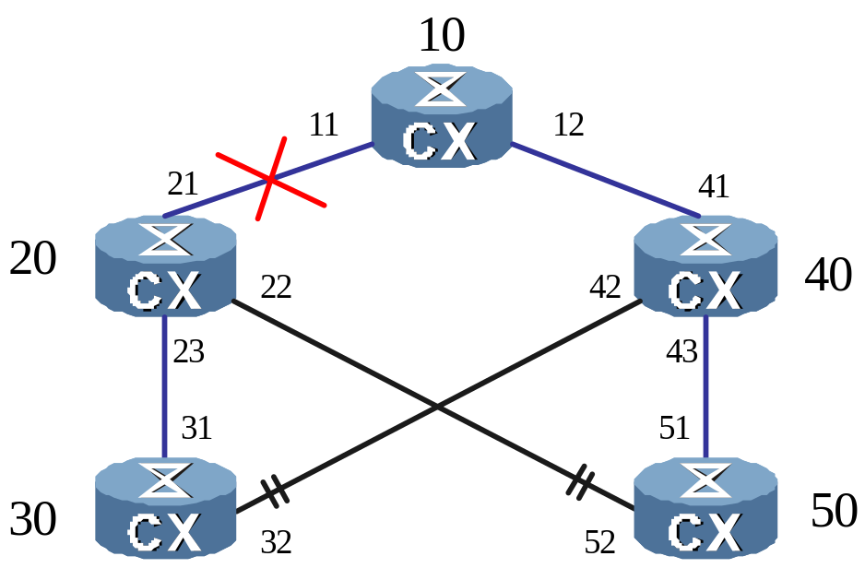
S9300中Monitor Link典型组网
配置Monitor Link组后，上行端口将被实时监控，一旦上行端口出现故障，其所在组的所有UP的下行端口都会被强制SHUT-DOWN。这样Smart link就能迅速感知并进行流量的切换。
Page <number>

Slide 21
S9300中Monitor Link典型组网
当上行端口是VE端口时，当VE口内所有端口都发生故障时才认为该上行端口故障；当上行端口是Smart Link组时，只有当Smart Link组的两个端口都处于Inactive状态（包括DOWN）时，才能认为该上行端口故障。
如果新加入一个下行链路，MonitorLink组中存在上行链路且上行链路故障或者上行链路不存在，则需要将新加入的下行链路shutdown。如果新加入一个上行链路，且上行链路是up的，则undo shutdown所有存在的下行链路。
Page <number>

Slide 22
内容介绍
第1章 Smart Link特性协议原理
第2章 S9300中Smart Link特性实现
第3章 S9300中Smart Link特性规格
第4章 S9300中Smart Link特性组网应用
第5章 S9300中Smart Link特性配置
第6章 S9300中Smart Link特性故障处理
Page <number>

Slide 23
Smart Link配置命令
首先确保要加入Smart link组的主端口和从端口没有使能MSTP、RRPP、TRUNK 。需要在端口下配置STP Disable命令。
创建组视图：smart-link group group-id，进入组视图。
组使能命令：在组视图下配置smart-link enable
配置主副端口：在组视图下配置port {interface-type interface-number | interface-name} {master | slave}
如果想在主链路故障恢复后，会在系统默认回切时间或者用户配置的回切时间内自动回切到主链路，可以配置回切使能和回切时间。
回切使能命令：在组视图下配置restore enable
回切时间命令：在组视图下配置timer wtr wtr-time
Page <number>

Slide 24
Smart Link配置命令
配置发送Flush报文的Vlan和密码：在组视图下配置flush send control-vlan vlan-id [password simple password]
配置接收Flush报文的vlan和密码：在上行链路的端口视图下配置smart-link flush receive control-vlan vlan-id [password simple password]
组基本配置显示命令：display smart-link group { group-id | all }
配置手工倒回命令：在组视图下配置smart-link manual switch
配置多实例：在组视图下配置load-balance instance instance-id slave，注意使用的实例必须提前在stp region-configuration
Page <number>

Slide 25
Monitor Link配置命令
创建组视图：monitor-link group group-id，进入组视图。
配置上行链路或下行链路：在组视图下配置port {interface-type interface-number | interface-name} {uplink | downlink id}
配置回切时间：在组视图下配置timer recover-time recover-time
Page <number>

Slide 26
内容介绍
第1章 Smart Link特性协议原理
第2章 S9300中Smart Link特性实现
第3章 S9300中Smart Link特性规格
第4章 S9300中Smart Link特性组网应用
第5章 S9300中Smart Link特性配置
第6章 S9300中Smart Link特性故障处理
Page <number>

Slide 27
配置注意事项
SMLK 成员口
普通GE口 一个端口只能加入一个Smart Link组，并且只能是主备链路中的一种角色，同时端口也不能是其它环网端口
Trunk口 允许空Trunk加入Smart Link组，同时端口也不能是其它环网端口
删除成员口 删除成员口可能造成环路，请停止打流再做此操作
MTLK
普通GE口 一个端口只能加入一个Monitor Link组，并且只能是上行链路或是下行链路中的一条，不可重复。（可以是其它环网端口）
Trunk口 允许空Trunk加入Smart Link组，同时也可以是其它环网端口。
下行链路 无上行链路时，所有下行链路都是DOWN的
Page <number>

Slide 28
配置注意事项
SMLK回切使能 使能回切只能在SMLK组未使能的前提下，去使能没有此要求配置上行链路或下行链路：在组视图下配置port {interface-type interface-number | interface-name} {uplink | downlink id}
SMLK多实例 使能多实例只能在SMLK组未使能的前提下，去使能也是如此
Page <number>

Slide 29
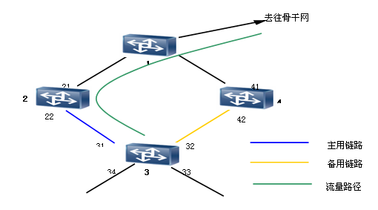
Smart Link典型组网
如果主链路故障，流量将快速切换到备用链路，实现流量的快速倒换。
Page <number>

Slide 30
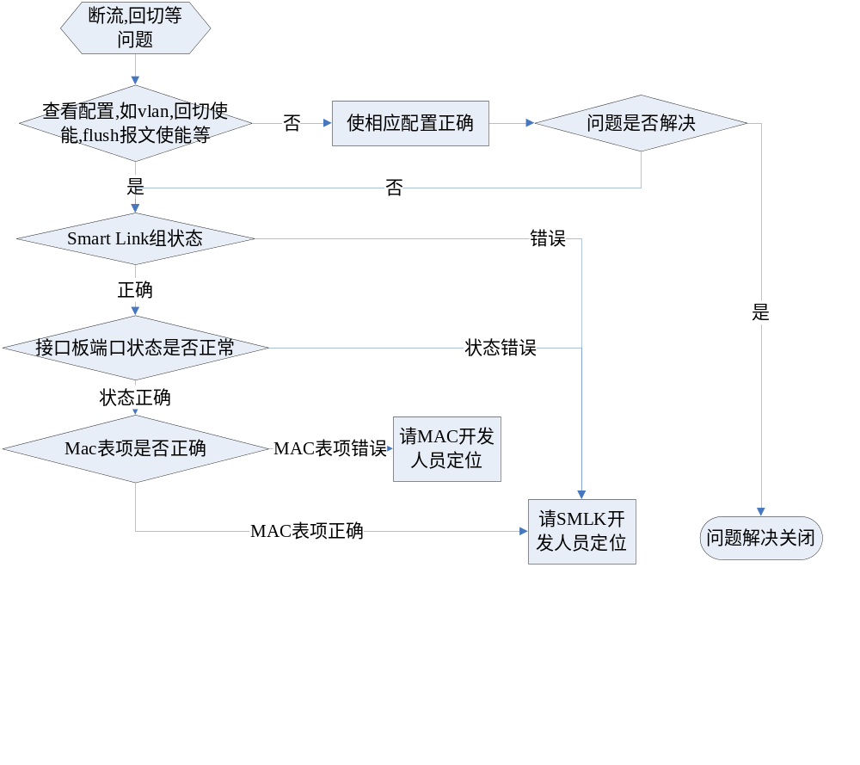
Smart Link问题处理流程
Page <number>

Slide 31
断流问题处理
查看基本配置
流量要能正常发送，主从端口必须都加入一些配置好的VLAN，一般情况下，主备端口的配置是对称的，以保证在一个端口出现故障的情况下，备用端口也能通过原先走主用端口的流量。如果发现时配置问题，请更新配置。
Page <number>

Slide 32
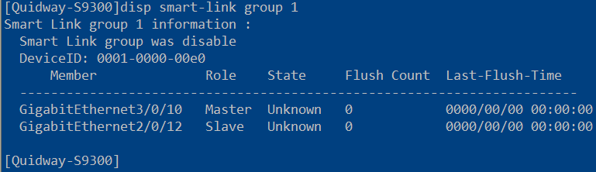
断流问题处理
查看SMLK组状态
一般的测试人员，首先都会在主控板查看SMLK组的状态，这也是定位该问题的最直接手段，可以通过display smart-link group groupId和display smart-link protocol-parameter group groupId来查看SMLK激活与非激活的成员端口是否正常，以及所在的状态机以及状态机触发事件是否正常。如有异常请找SMLK相关开发人员定位。interface-number | interface-name} {uplink | downlink id}
Page <number>

Slide 33
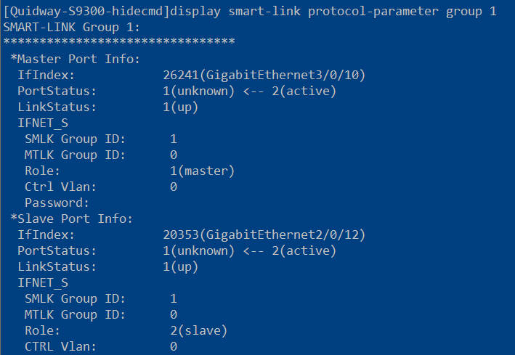
断流问题处理
在隐藏模式下查看Smart Link组的状态机
Page <number>

Slide 34
断流问题处理
查看接口板端口状态
如果在主控板上查看的SMLK组状态时正常的，可以去接口BCM模式下查看端口与对应实例的阻塞和放开状态是否正常。单实例情况下，可以直接输入ps查看端口的状态，多实例情况下，可以输入stg stp + 实例号（实例号是主控板实例号加1）查看。如果接口板端口状态不正常（包括阻塞了不该阻塞的，或放开了不该放开的端口），请找SMLK相关开发人员定位。
查看Mac表项
如果以上两点都是正常的，请查看本设备的Mac表项是否正确，是否存在将流量发送到了已经阻塞的端口的现象？如果存在并且是Mac表项不正确的现象，请查看是否有SMLK模块关于删除Mac的断言？如果没有，请找Mac相关人员定位。
Page <number>

Slide 35
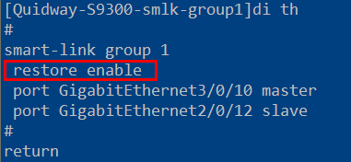
正切或回切失败问题处理
查看是否使能了回切
当SMLK组创建时，默认是不使能回切功能的，而且使能回切必须在SMLK组未使能的前提才能成功，因此很多人忽略了这一点，导致回切未生效而认为回切功能失效。这类问题时常出现，对于一些有经验的测试人员也难免不再触犯，因此，查看SMLK组的配置，确认回切是否使能时定位该问题的第一步。
Page <number>

Slide 36
正切或回切失败问题处理
查看状态是否正常
状态包括两部分，分别是主控板显示的SMLK状态和接口板状态，如果其中主控板状态正常而接口板不正常，同时伴有下发接口板失败的断言，可以先找支撑人员初步定位，可能是此时ECM不通或是接口板太忙导致下发接口板状态失败所致。若还有其它现象，请找SMLK相关开发人员定位。
Page <number>

Slide 37
Flush报文收发异常问题处理
Flush报文的收发关系到Mac地址和ARP表项的刷新操作，进而关系到正常转发的功能和性能，因此十分重要。而Flush报文偶尔出现无法发送的现象，而无法接收的现象更是时常出现，定位这类问题的手段主要有以下几点。
Page <number>

Slide 38
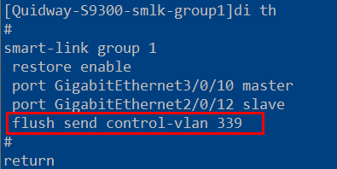
Flush报文收发异常问题处理
查看Flush报文发送配置
Flush报文的发送一般问题不大，主要失败的原因主要集中在没有配置Flush报文发送使能，已经端口没有加入相应的VLAN，或者控制VLAN没有创建。
如果上述三点都已满足但是Flush报文仍然没有成功发送（可以在查看接口下报文计数，Flush报文有效长度574字节，发送出去时有578字节），请找SMLK相关开发人员定位。
Page <number>

Slide 39
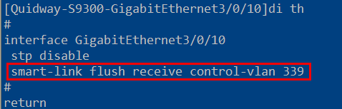
Flush报文收发异常问题处理--Flush接收端调试信息查看
查看是否配置了接收使能
端口下配置Flush报文接收使能后，才能正常的将Flush报文上送的主控板SMLK模块来处理，该配置实在端口下完成的。
Page <number>

Slide 40
Flush报文收发异常问题处理--Flush接收端调试信息查看
在Etharp处查看报文是否上送主控板
Flush报文能够正常处理的前提是报文能够正确的上送到主控板SMLK模块，而在此过程中，报文要经过驱动，ACL模块，逻辑（-3设备没有逻辑）等模块的传送方可到达Etharp，而之前的过程存在很大的出错风险，也是这类问题出错的主要根源。
可以在用户模式下打开Etharp的Debug调试信息，查看Flush报文是否已经正确上送主控板CPU（如果以上送，调试信息会打出报文的相关信息），如果Etharp没有收到报文，请联系SMLK的开发人员进行定位。
Page <number>

Slide 41
故障诊断工具
Display命令
Debugging命令
命令 | 说明
display smart-link group {all | groupID} | 显示SMLK组信息
display smart-link flush | 显示接收到的flush报文信息
display smart-link protocol-parameter group {all | groupID} | 显示smlk组状态机信息
命令 | 说明
debugging smart-link all | 打开所有SMLK调试信息开关
debugging smart-link error | 打开SMLK错误调试信息开关
debugging smart-link event | 打开SMLK事件调试信息开关
debugging smart-link flush | 打开Flush报文调试信息开关
Page <number>

